Slide 1

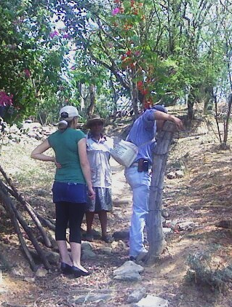
INTRODUCCIÓN AL DISEÑO DE UNA ENCUESTA i
UNIVERSIDAD AUTÓNOMA DEL ESTADO DE MÉXICO
CENTRO UNIVERSITARIO UAEM TEMASCALTEPEC
PROGRAMA DE MAESTRIA Y DOCTORADO EN CIENCIAS AGROPECUARIAS Y RECURSOS NATURALES
DR. EN C. ERNESTO JOEL DORANTES CORONADO

Slide 2
UNIDAD DE APRENDIZAJE:
TEMAS SELECTOS I. EN CIENCIAS AGROPECUARIAS Y RECUROSOS NATURALES
OBJETIVO GENERAL
EL DISCENTE IDENTIFICARÁ EL TEMA GENERAL DE SU PROYECTO Y EL CONTEXTO DENTRO DEL CUAL SE DESARROLLARÁ EN EL MARCO DE LGAC DEL PROGRAMA DE POSGRADO
CONTENIDO TEMÁTICO
TEMAS DE LA LGAC PROCESOS SOCIALES EN EL AMBITO RURAL: FENÓMENOS SOCIALES Y TECNOÓGICOS DEL MEDIO RURAL Y DE SU SECTOR PRODUCTIVO, ESTUDIOS AGROALIMENTARIOS MECANISMOS SOCIO-POLÍTICOS Y ECONÓMICOS, DESARROLLO SUSTENTABLE DE LAS SOCIEDADES.

Slide 3

Muchos problemas de investigación requieren la recolección de datos muéstrales, para definir los fenómenos sociales y tecnológicos del medio rural y de su sector productivo.
los cuales pueden obtenerse mediante el uso de encuestas con los agentes implicados y/o en las unidades de producción rural.

Slide 4

La finalidad de una encuesta por muestreo es:
  Obtener información para satisfacer una necesidad definida.
  La encuesta no es un método específico de alguna disciplina en particular.
  Se aplica en forma amplia a problemas de diversos campos.
Esta capacidad de múltiple aplicación y su gran alcance hace a la encuesta una técnica de gran utilidad.

Slide 5
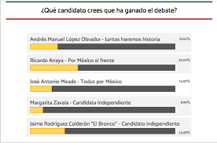
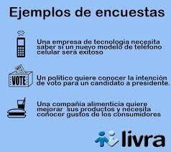

Hoy en día todas las personas han leído o escuchado sobre encuestas de opinión pública:
  Predicciones en elecciones.
  Estudios de mercado.
  Censos, etcétera.
EN CONSECUENCIA SE PUEDE PENSAR QUE:
Una encuesta: es sencillo efectuar una encuesta, después de todo cualquiera puede plantear preguntas y contar frecuencias, sin embargo esto no es así. Se puede encontrar un gran número de encuestas mal diseñadas en el seguimiento y estructuración de las preguntas, en la codificación de las respuestas, en el diseño de muestreo, etcétera.

Slide 6

La primera tarea de toda encuesta por muestreo es fijar en términos concretos los objetivos de la misma y tener presente:
  ¿Qué información se necesita para cumplirlos?
  ¿Cuál es la escala que se necesita obtener de las variables y parámetros?
  ¿Existe información, disponible de antemano, de encuestas piloto u otras encuestas similares que pueda ser aprovechada?
  ¿De que medios materiales y personales se dispone?
  Límites presupuestarios y temporales, etcétera.

Slide 7
Etapas de la encuesta.
1. Planteamiento de objetivos de la encuesta:
Los objetivos suficientemente simples, de tal manera que sean entendidos por quienes trabajan en la encuesta y sean logrados exitosamente cuando se complete la misma.

Slide 8
Etapas de la encuesta.
2. Población objetivo.
Debe precisarse de acuerdo a los conceptos y variables que se quieren medir.
Por ejemplo, en una encuesta política ¿la población objetivo debieran ser todos los adultos que pueden votar? ¿Todos los votantes registrados? ¿Todas las personas que votaron en la última elección? ¿los adultos de una localidad ?.

Slide 9
Etapas de la encuesta.
3. Instrumento de medición:
En conjunción con el paso anterior, se debe especificar cuidadosamente qué mediciones van a ser obtenidas. Si se va usar un cuestionario planee las preguntas de tal manera que se minimice la no respuesta y el sesgo en las mismas.

Slide 10
Etapas de la encuesta
4. Diseño de muestreo:
Calcular un número apropiado de elementos de la muestra, de tal manera ésta proporcione suficiente información para los objetivos de la encuesta. Muchas encuestas producen poca o inútil información porque no fueron diseñadas apropiadamente.

Slide 11
Datos del cuestionario
Este debe incluir:
La presentación de los objetivos del estudio.
Instrucciones sobre el llenado.
Datos de identificación como: nombre de la institución, nombre del entrevistador.
Todo tipo de datos que sirvan para el control de la investigación.
La sección final deberá contener el cierre de la entrevista.
Espacio para que el entrevistador anote sus observaciones, o para algún otro dato que el entrevistador determine es conveniente observar y anotar.

Slide 12
Cuestionario
a) Orden de las preguntas.
Se recomienda que aparezcan primero las preguntas más generales y después las específicas.
La complejidad de las preguntas vaya de menos a más;
          Ejemplo
Sexo.
                Edad.
Escolaridad.
Ocupación.
Enseguida deberán estar las preguntas referentes al tema de investigación y finalmente, si se desea, las preguntas de opinión o actitudes.

Slide 13
Cuestionario
b) Contenido de las preguntas.
Puede haber preguntas cortas o de opinión, si el tema lo requiere. A veces es recomendable la combinación de preguntas abiertas (el entrevistado no enfrenta categorías en la respuesta) y preguntas cerradas (se presentan opciones múltiples).
Procurar en medición escala u ordinales.

Slide 14
Cuestionario
c) Redacción de las preguntas.
Éstas deben realizarse con un lenguaje acorde a las personas a quienes van dirigidas.
Problemas:
muchas preguntas que pueden parecer claras para quien diseña la encuesta, no lo serán para el encuestado.
Ejemplo
  ¿Cuántos niños hay en su familia? No es claro para muchos, pues no se especifica hasta que edad se considerara que la persona es todavía un niño.
Se debe evitar asimismo preguntas que induzcan al entrevistado a decir lo que se quiere escuchar.
Ejemplo
  La Iglesia Católica está en contra del uso del condón, ¿y usted? Incrementa la proporción de encuestados que quieren compartir la opinión de la Iglesia.
¿cuál es el problema principal que enfrenta el magisterio? Brinda un rango de posibilidades que tal vez origine respuestas que no corresponden a la información que se quería recabar.

Slide 15
Tipos de estudios
Tipos de Estudios
Existen varios tipos de estudios en la investigación del comportamiento humano. Generalmente se dividen en estudios exploratorios, descriptivos, correlaciónales y explicativos. Es muy importante conocer el tipo de estudio que se está desarrollando pues de ello dependerá el análisis a efectuar.

Slide 16
Estudios Exploratorios
Se efectúan normalmente cuando el objetivo es examinar un tema o problema de investigación poco estudiado, o que no ha sido abordado antes. Es decir, cuando la revisión de la literatura reveló que únicamente hay guías no investigadas e ideas vagamente relacionadas con el problema de estudio.

Slide 17
Estudios descriptivos
Define los fenómenos, cómo es y cómo se manifiesta.
Especificar las propiedades importantes de personas y grupos, comunidades o cualquier otro fenómeno que sea sometido a análisis.
El objetivo de los estudios descriptivos es obtener una medición precisa de ciertos fenómenos, como son las preferencias políticas, neurosis, prejuicios raciales o divorcios.

Slide 18
Estudios correlaciónales
Estos estudios pretenden responder a preguntas de investigación en las cuales el propósito es medir el grado de relación que exista entre dos o más conceptos o variables.
La mayoría de las veces sólo se analiza la relación entre dos variables, pero puede generalizarse a más variables.
  Ejemplo:
  Un investigador puede medir motivación laboral y productividad en el trabajo y después analizar si los trabajadores con mayor motivación son o no los más productivos.

Slide 19
Estudios explicativos
Este tipo de estudio va más allá de la descripción de conceptos o fenómenos o del establecimiento de relaciones entre conceptos; están dirigidos a responder a las causas de los eventos físicos o sociales.
Explica por qué ocurre un fenómeno y en que condiciones se presenta, o bien, por qué dos o más variables están relacionadas.
Los estudios explicativos son más estructurados que los otros estudios y de hecho implican los propósitos de ellos (exploración, descripción y correlación).

Slide 20
el periodo en que se capta la información, el estudio puede ser:
Retrospectivo
Retrospectivo parcial
Prospectivo
Longitudinal
Transversal

Slide 21
Retrospectivo.
Es cuando la información se obtuvo anteriormente a la planeación del estudio y con fines ajenos al trabajo de investigación que se pretende realizar.
Retrospectivo parcial.
Este estudio cuenta con una parte de la información y el resto se obtendrá durante la investigación.

Slide 22
Prospectivo.
Estudio en el que toda la información se recogerá, de acuerdo con los criterios del investigador y para los fines específicos de la investigación, y siempre después de la planeación de ésta. Ahora, de acuerdo a la evolución del fenómeno estudiado, los estudios se pueden clasificar como:
Longitudinal.
Esto es, cuando se miden en varias ocasiones las variables involucradas. Implica un seguimiento para estudiar la evolución de las unidades en el tiempo.
Transversal.
Es un estudio en el cual se mide una sola vez la o las variables en estudio, sin pretender evaluar la evolución de esas unidades

Slide 23
Clasificación de estudios de acuerdo con la comparación de la población
Descriptivo.
  Estudio que sólo cuenta con una población, la cual se pretende describir en función de un grupo de variables y respecto a la cual no existen hipótesis centrales.
Comparativo.
  Estudio donde existen dos o más poblaciones y donde se quieren comparar algunas variables para contrastar una o varias hipótesis centrales.

Slide 24
acuerdo con la interferencia del investigador en el fenómeno que se analiza, el estudio se puede clasificar como:
Observacional.
Estudio en el cual el investigador sólo puede describir o medir el fenómeno estudiado y no puede modificar a voluntad propia ninguno de los factores que intervienen en el proceso.
Experimental.
Estudio en el que el investigador modifica a voluntad una o algunas variables del fenómeno estudiado; generalmente, modifica las variables consideradas como causa, para llegar a establecer una relación de causa-efecto. El aspecto fundamental de este tipo de estudio es que, se pueden asignar al azar las unidades a las diversas variantes del factor causal.

Slide 25
Muestra
Es necesario determinar el número de encuestas que de deben realizar. Sobre todo para que sean representativas y tengan confiablidad estadística
Que los datos obtenidos representen a la población base

Slide 26
Población
Parámetro
Estadístico
Muestra

Slide 27
Propiedades de los Estimadores
v
v
v
v
v
v
v
v
Sesgado
Impreciso
Insesgado
Impreciso
Sesgado
Preciso
Insesgado
Preciso

Slide 28
Ejemplo del tamaño de muestra cuando se conoce el tamaño de la población
Se desea realizar una encuesta a Productores de Unidades de Producción Caprina del municipio de Amatepec, en censo de la Secretaría de Desarrollo Agropecuario SEDAGRO con cede en Tejupilco; registró 513 productores
¿Cuantas encuestas son adecuadas?

Slide 29
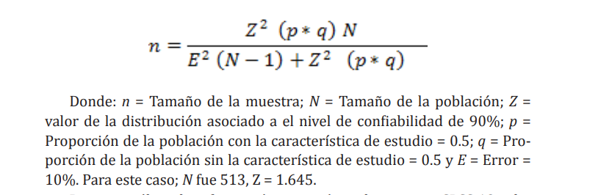
Un ejemplo para obtener (n) muestra cuando se conoce el tamaño de la población, formula:

Slide 30
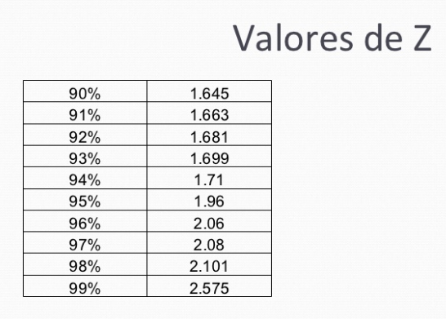

Slide 31



Como:
Población (N)=513
Nivel de confianza (Z) = 90%
Proporción de la población con la característica de estudio = P=0.5
Proporción de la población sin la característica de estudio= q= 0.5
Error(E)= 10%
$$𝓃=\frac{Z^{2} \left(p∗q\right)N}{E^{2}\left(n−1\right)+Z^{2}(p∗q)}$$
$$𝓃=\frac{{1.645}^{2} \left(0.5∗0.5\right)513}{{0.1}^{2}\left(513−1\right)+{1.645}^{2}(0.5∗0.5)}$$
$$𝓃=\frac{694.094125}{5.79650625}$$
𝓃=59.87187649 encuestas

Slide 32

